Slide 1
Булгакова Юлия Николаевна, 1 квалификационная категория. Муниципальное бюджетное общеобразовательное учреждение «Средняя общеобразовательная школа № 73». Технология . 5 – 6 класс. Мастер – класс в рамках регионального компонента. (после темы материаловедение в 5 классе)

Slide 2
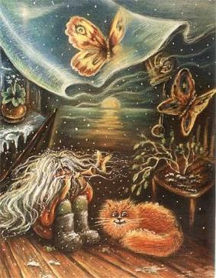
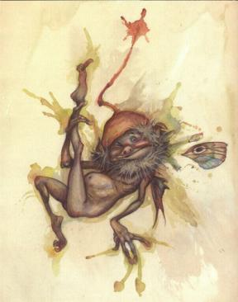
Близки были с природой наши предки. Удивительно интересно они строили свою жизнь. Культ духов развивался и креп рядом с почитанием единого Бога. В царстве растений, животных, людей – везде обнаруживали себя добрые и злые духи, требовавшие самого уважительного, осторожного отношения.

Slide 3
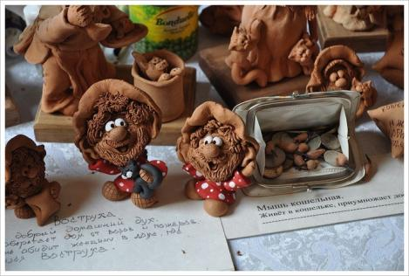
За рассказами рождались Вострухи и Бабаи, Ведуны и Русалки, Переполохи и Банники, Дремы и Волосатки, Болибошка и Обида, Домовые и Лешаки.
Востуруха
Добрый домашний дух. Живет за печкой и караулит воров. Не может произойти ничего плохого в доме, где живет Воструха, ничего не пропадает из этого дома - ни достояние, ни красота, и непорочность юных девушек, в нем живущих.

Slide 4
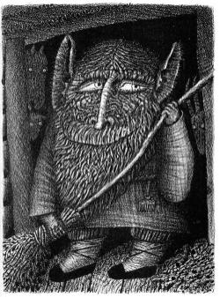
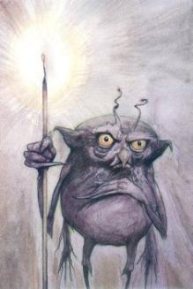
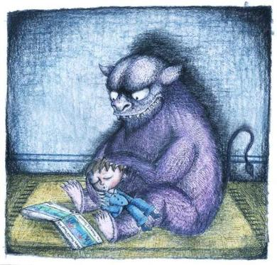
Дворовой
Дух хозяйничает во дворе и в хлеву. Привередлив и своенравен, но старики знали, как ублажать и задабривать Дворового. Не то осерчает - намаешься! Ведь любит и холит он коней только вороных и серых, а белых, к примеру, на нюх не перенести.
Бабай. Оказывается он добрый и помогает укладывать детей спать .

Slide 5
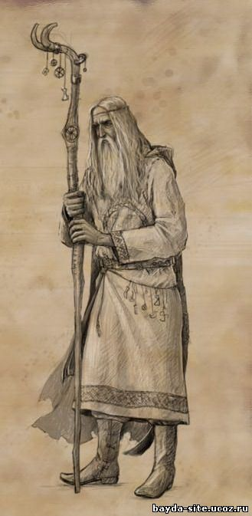
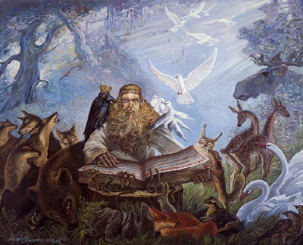
Дед Ведун

Slide 6
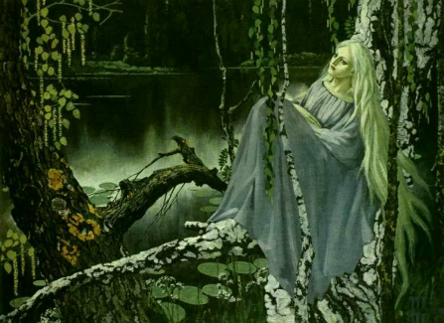
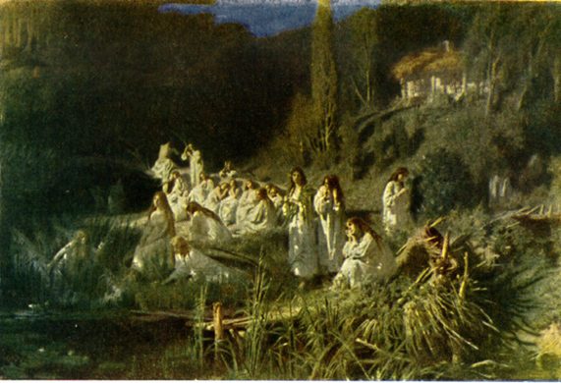
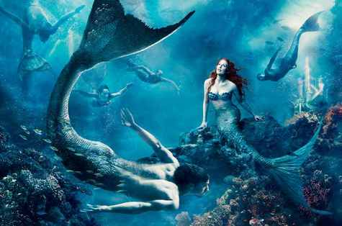
ФАНТАСТИЧЕСКИЕ жилицы всех вод и источников Земли. Бледнолицые — и прекрасные, с долгими зелеными волосами, они поют восхитительные песни неземными голосами и заманивают к себе неосторожных рыбаков и корабельщиков. Тела красавиц, настолько нежны, что их можно проницать взором, однако из объятий русалок никому не вырваться,—да и не всякий смертный захочет променять обольстительную русалку на привычных земных жен!.. Могут завлечь русалки и случайного путника, особенно когда в лунную ночь выплывут из вод, сядут на ветку ивы, низко прислонившуюся к волнам, и примутся расчесывать белым, из рыбьей кости выточенным, гребешком свои .чудные зеленые кудри, по: которым всегда струится, вода. Беда, если кто поддастся их чарам! Одного хотят русалки от людей: защекотать до смерти и потопить.

Slide 7
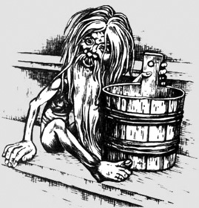
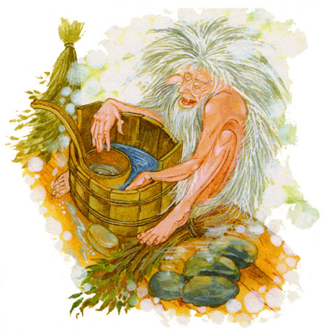
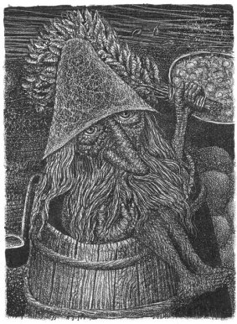
Как и во всяком месте, в бане обитает свой дух. Это банный, банник, байник, баинник, баенник - особая порода домовых, недобрый дух, злобный старикашка, облаченный в липкие листья, отвалившиеся от веников. Впрочем, он легко принимает облик вепря, собаки, лягушки и даже человека. Вместе с ним здесь обитают его жена и дети, но встретить в бане можно и овинников, и русалок, и домовых.
Если хочется увидеть нежить в бане, надо зайти туда ночью и, заступив одной ногою за порог, скинуть с шеи крест и положить его под пятку.

